Slide 1

МИНИСТЕРСТВО НАУКИ И ВЫСШЕГО ОБРАЗОВАНИЯ РОССИЙСКОЙ ФЕДЕРАЦИИ
Федеральное государственное бюджетное образовательное учреждение высшего образования
«МИРЭА - Российский технологический университет»
Институт информационных технологий (ИИТ)
Кафедра прикладной математики
Направление «Прикладная информатика»
профиль «Управление данными»
Курсовая работа по дисциплине «Языки программирования для статистической обработки данных» по теме:
«Использование методов иерархической кластеризации и алгоритма -k means для определения факторов влияющих на объем выработки электроэнергии газовой турбиной»
Автор: студент группы ИНБО-22-23
Снигаренко Антон Владимирович Руководитель: старший преподаватель
Трушин Степан Михайлович
Москва 2025

Slide 2
Объект исследования
В рамках исследования рассматривается применение передовых методов анализа данных, в частности иерархической кластеризации и алгоритма k- means, для идентификации и оценки значимости факторов, оказывающих влияние на объем генерации электрической энергии газовыми турбинами. Эффективность эксплуатации газотурбинных установок (ГТУ) напрямую зависит от множества операционных и внешних параметров. Целью работы является выявление скрытых закономерностей в многомерных массивах данных, регистрируемых в процессе работы ГТУ, с последующим формированием кластеров, характеризующих различные режимы работы и соответствующие им уровни выработки.

Slide 3
Описание используемых данных
В данной работе был использован синтетический датасет, который создан с помощью Python кода. Данный набор данных максимально приближен к реальным замерам. Набор можно увидеть в приложении А.
В наборе данных имеется 10 столбцов, 9 из которых численные и 1 категориальная.
Все значения в датасете в большей или меньшей степени влияют на выработку электроэнергии.
Какие именно значения будут больше влиять – должны узнать с помощью подробного анализа данных

Slide 4
Основные методы анализа (EDA)
К основным методам анализа в данной работе можно отнести: Первичный анализ данных, корреляционный анализ, ANOVA и иерархическая кластеризация с помощью алгоритма k-means.

Slide 5
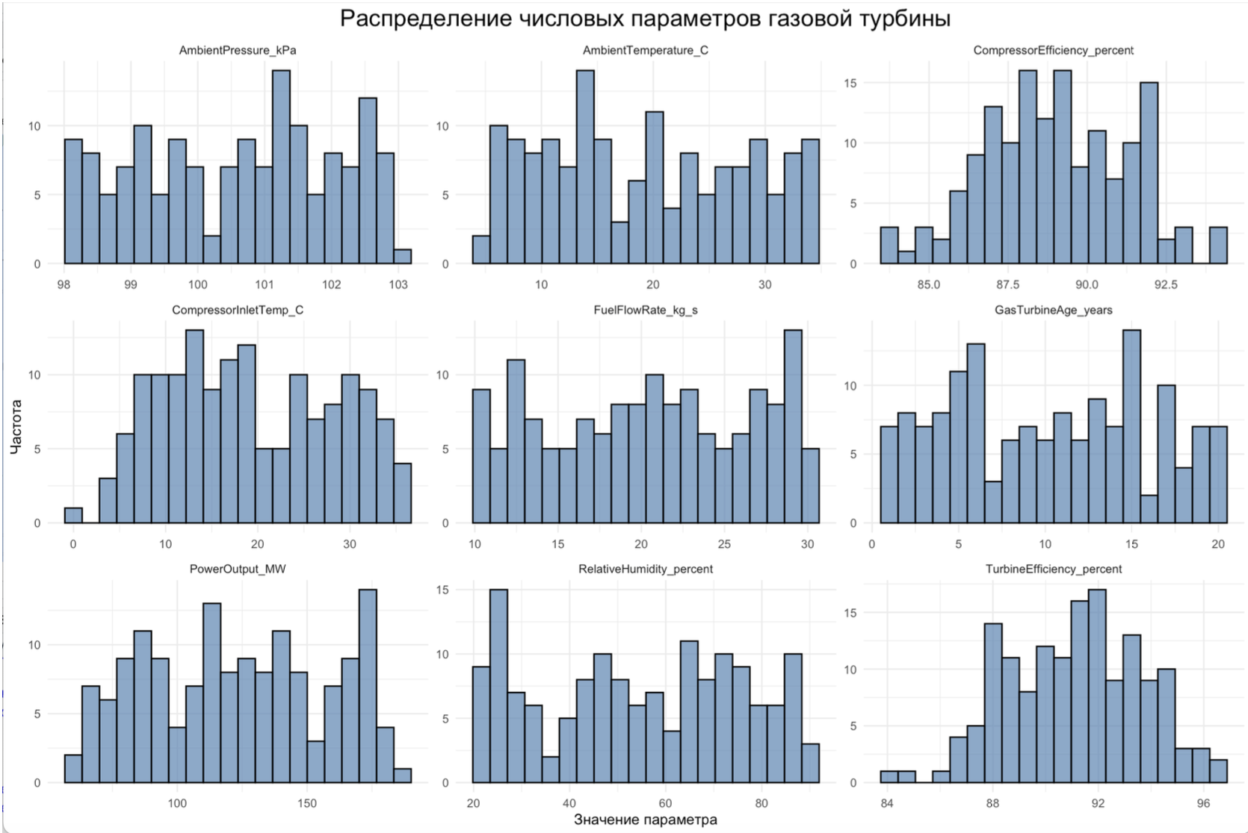
Результаты анализа
Приведем результат первичного анализа данных. На данных графиках мы можем проследить картину в общем и понять, какие методы нам подойдут лучше. В данном случае можно заметить мультимодальность и пиковые бугры в некоторых графиках

Slide 6
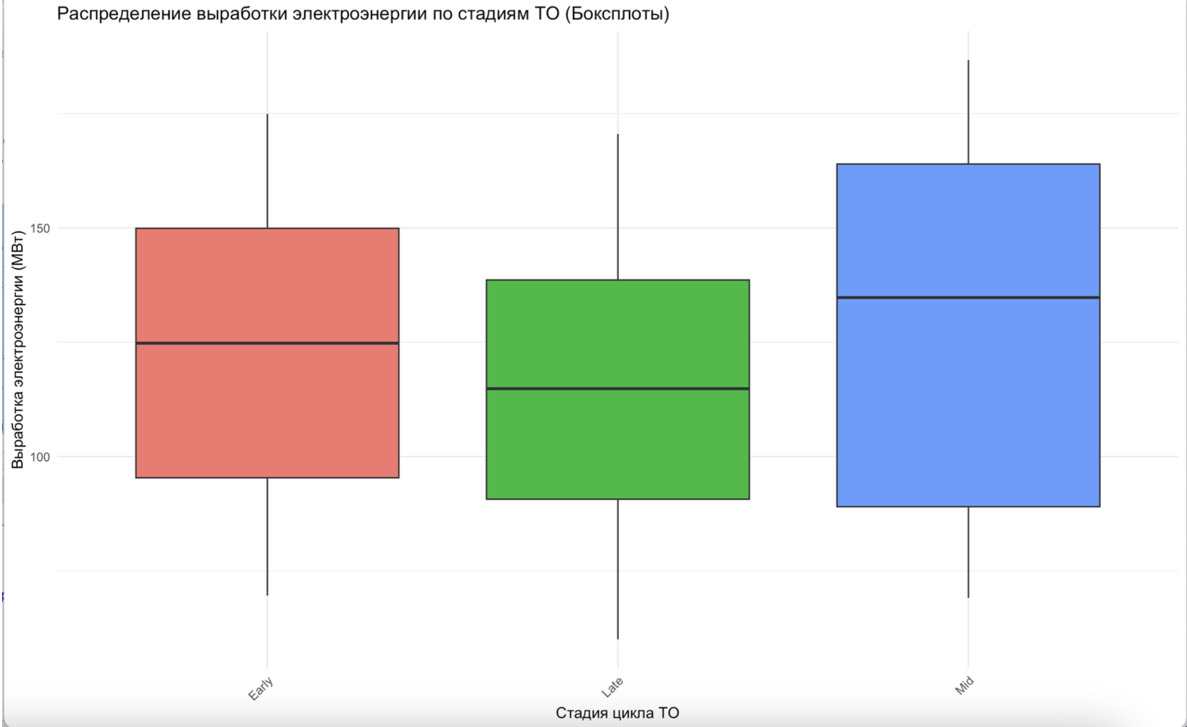
Боксплот по категориальным данным
На данных графиках мы можем видеть разброс значений, в зависимости от времени после ТО.

Slide 7
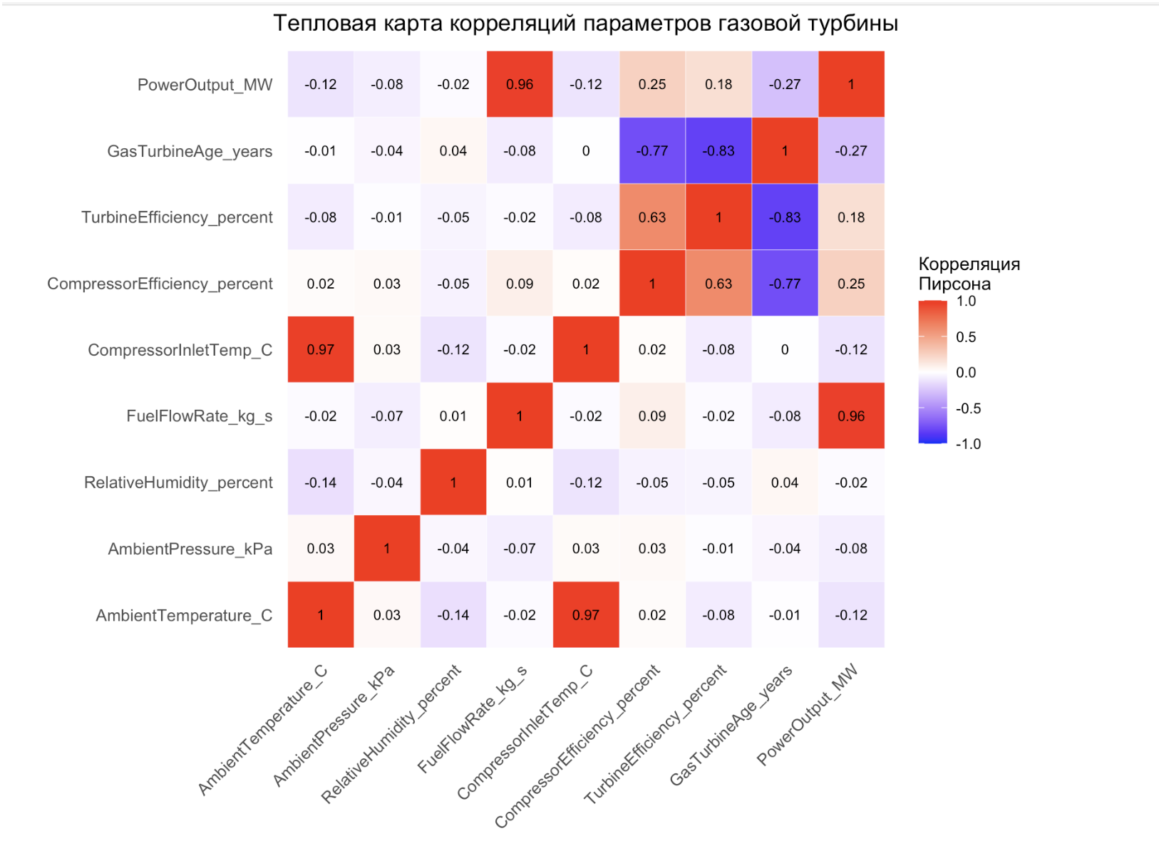
Корреляционный анализ данных
На данной тепловой карте мы можем увидеть корреляционный анализ данный – один из важнейших методов анализа в данной работе так как он показывает зависимости переменных (синие или красные не считая побочной диагонали)

Slide 8
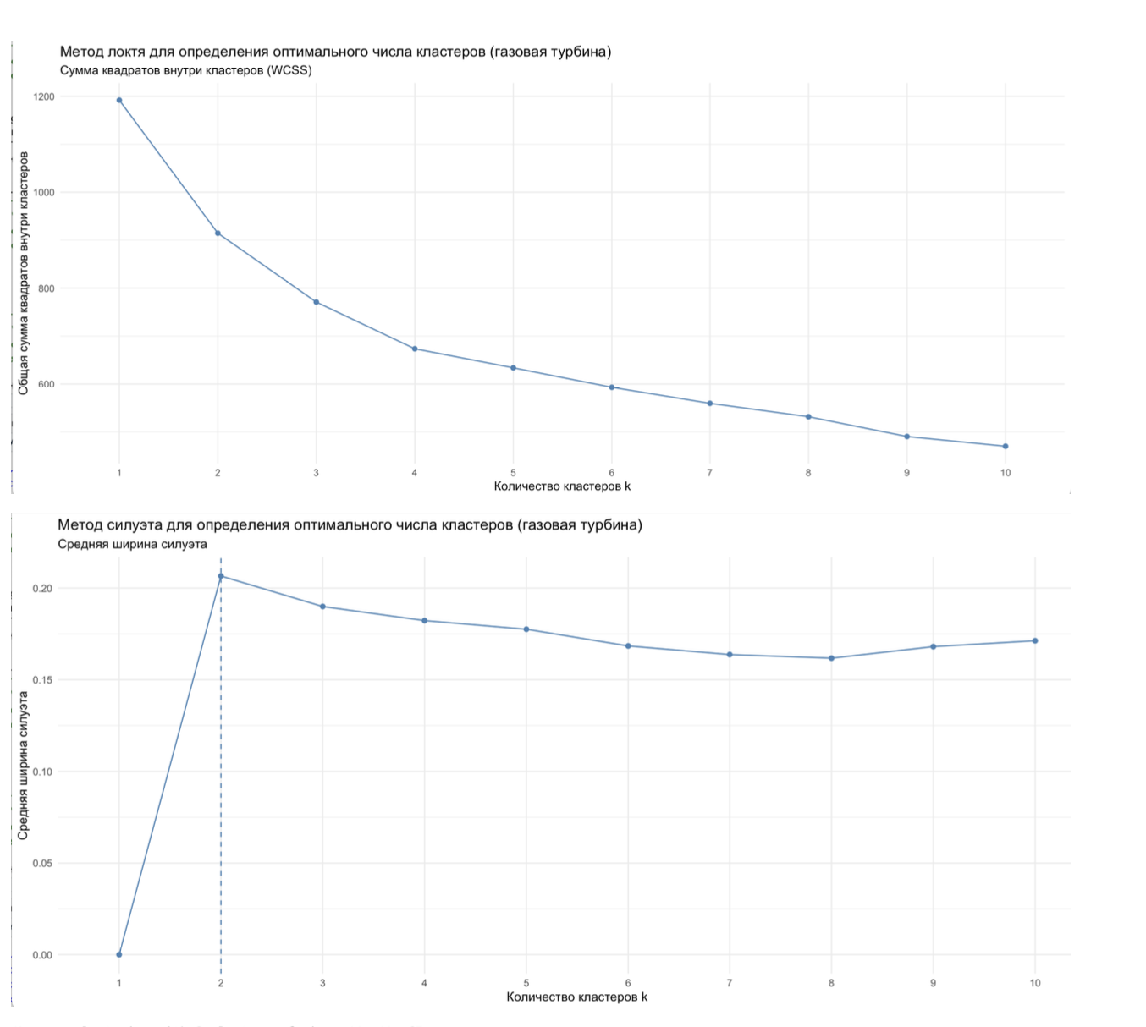
Методы для определения количества кластеров
Метод силуэтов и метод локтя поможет нам определить количество кластеров и правильно провести анализ в будущем.
В рамках этой работы будет выбрано 3 кластера – как наглядная демонстрация работы алгоритмов

Slide 9
Кластеризация данных
Последним методом, использованном в рамках данной курсовой работы будет кластеризация данных, визуализация которой будет показана в Приложение Б

Slide 10
Выводы
В ходе проведенного исследования были использованы методы иерархической кластеризации и алгоритм k-means для анализа факторов, влияющих на объем выработки электроэнергии газовой турбиной. Оба подхода показали свою применимость для решения поставленной задачи, позволив выделить группы режимов работы турбины с похожими характеристиками и определить ключевые параметры, оказывающие влияние на энергетическую эффективность.

Slide 11
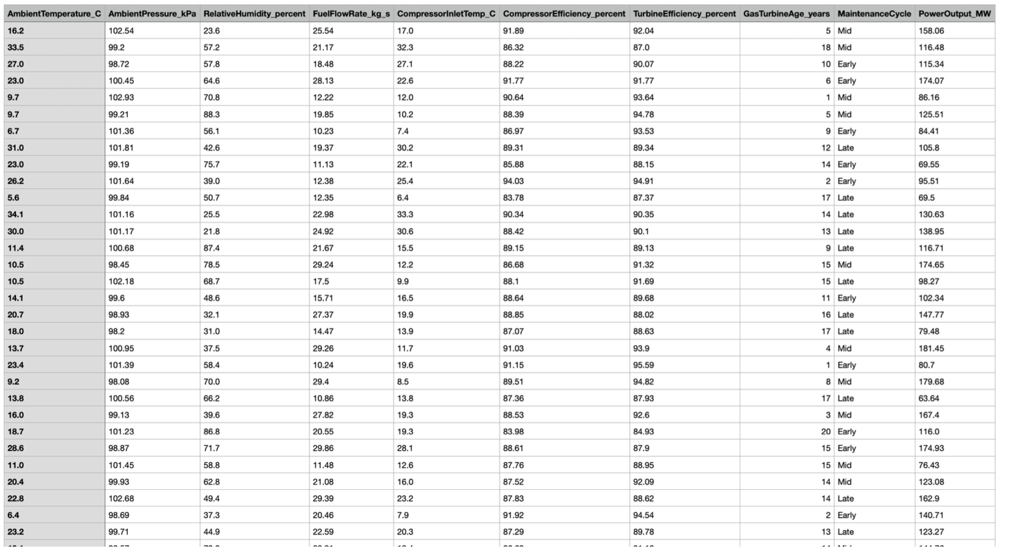
Приложение А
Датасет

Slide 12
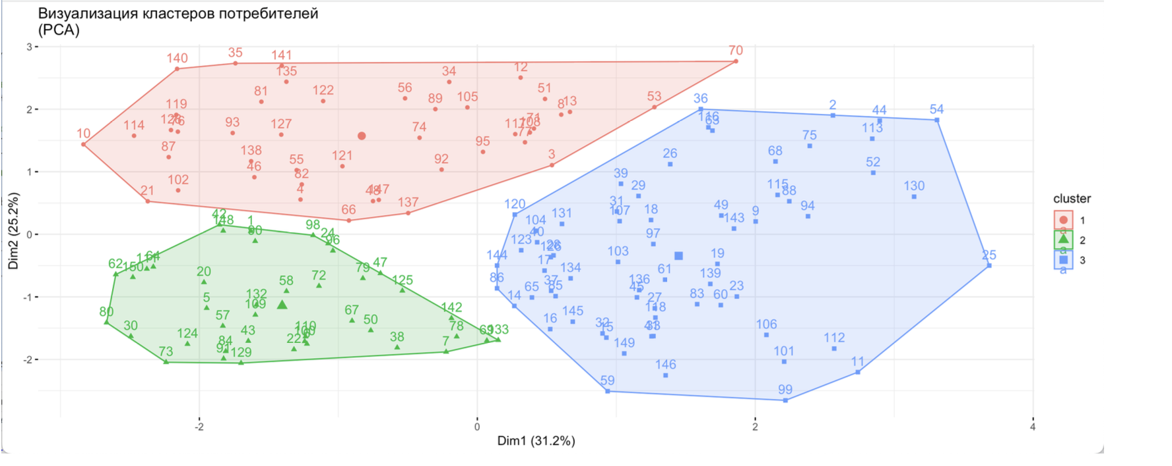
Приложение Б
Итоговая кластеризация

Slide 13
Благодарю за внимание!
13

